Slide 1
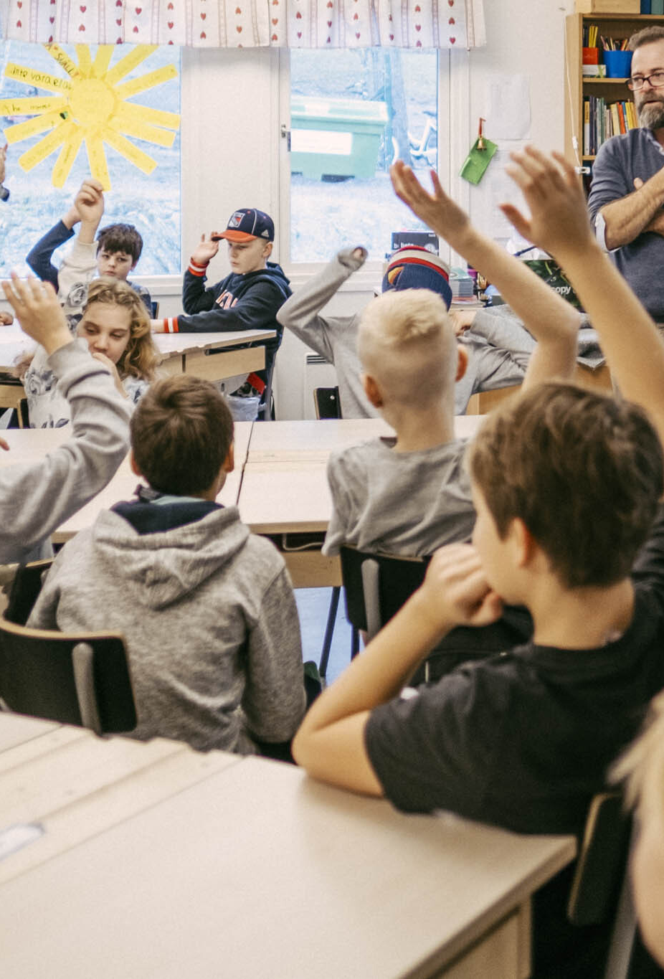

Vilka digitala spår lämnar du?
Notes:
Bild 1. Inledning: Digitala spår
Genomförande: Inled lektionen genom att berätta att ni idag ska prata om digitala spår. Fråga gärna eleverna vad de tror att digitala spår betyder. Berätta för Inled lektionen genom att berätta att ni idag ska prata om digitala spår. Fråga gärna eleverna vad de tror att digitala spår betyder. Berätta för eleverna att allt man gör på internet – söka på Google, spela spel, skapa ett konto – finns kvar jättelänge. Det brukar kallas för digitala spår och andra kan oftast se dessa spår. Precis som spår som man lämnar på stranden, bara att det inte kommer en våg som sköljer bort spåren. Ni kan fortsätta diskussionen genom att fråga eleverna om det är bra eller dåligt att man lämnar spår, varför?

Slide 2
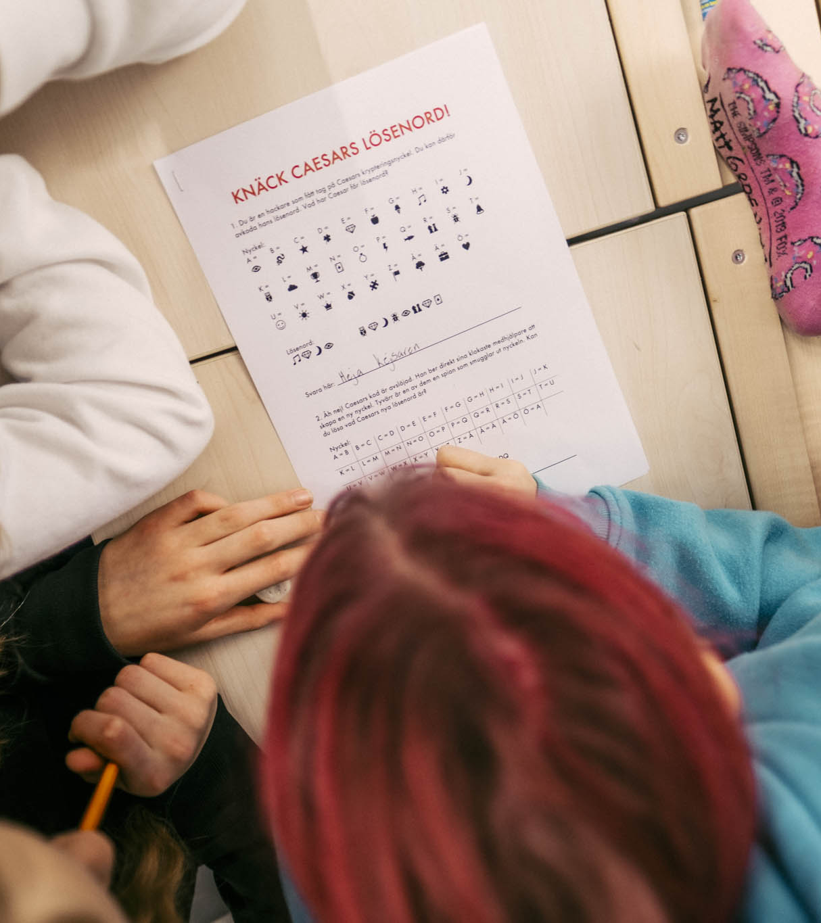



Dagens övningar
Övning 1: Vad vet vi om Kim?
Övning 2: Vad är viktigt att skydda?
Notes:
Bild 2.
Genomförande:
Berätta nu att eleverna kommer att få göra två övningar.

Slide 3

ÖVNING 1: Vad vet vi om KIM?
Fyll på med några punkter om dig själv
Ta gärna med en personlig bild (vad du gör på fritiden eller kanske ett foto på dig från din egen skoltid)
Notes:
Bild 3. Övning 1: Vad vet vi om Kim? (Powerpoint, 10–20 minuter)
Genomförande: Berätta för eleverna att ni nu ska göra en övning. Klicka sedan fram nästa bild (datorn med Google-sökningarna). Berätta att ni nu kommer att få se Kims sökningar den senaste veckan och att övningen är att se vad ni kan gissa om Kim utifrån vad hen har sökt på. Klicka sedan fram en sökning i taget och diskutera vad ni kan gissa om Kim. Till exempel – utifrån den första sökningen kan ni gissa var Kim bor någonstans. Åk 1: Hjälp eleverna att förstå vad som står på bilderna om de inte kan läsa än

Slide 4

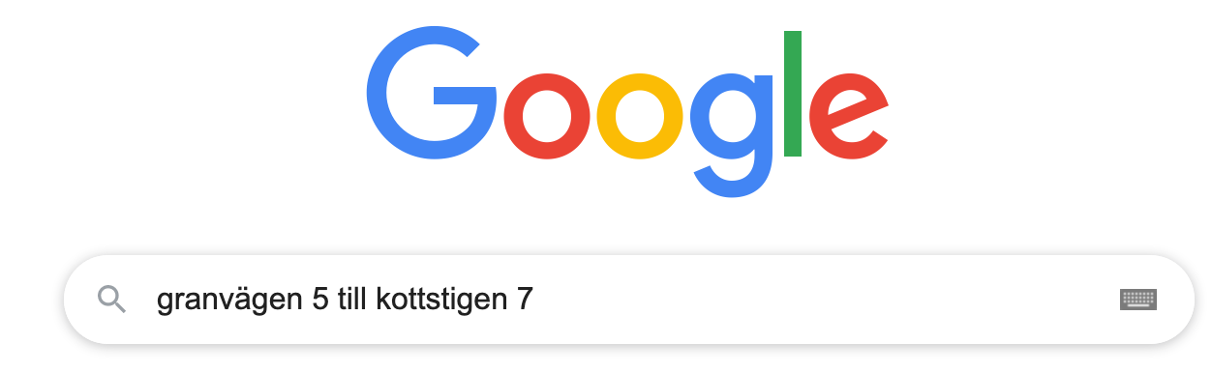



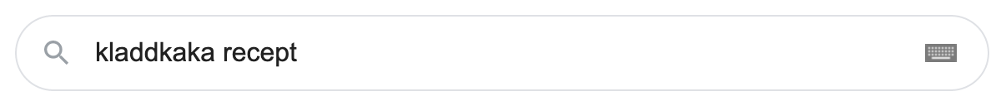

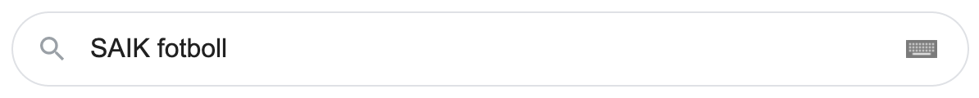

Notes:
Bild 4.
Förslag talmanus:
Det här är Kims Google-sökningar den senaste veckan. Vad kan en säga om Kim utifrån det?
[Skriv upp svaren på tavlan och kommentera hur mycket information/spår Kim lämnat om sig själv bara genom dessa sökningar.]
Att vi kan gissa att Kim ska baka en kladdkaka är kanske inte något som Kim bryr sig om, eller något som på något sätt är dåligt eller farligt. Däremot kanske hen inte vill att vi ska kunna gissa var hen bor.
Nu ska vi prata om vilken information som vi vill skydda och vilken som vi dela.

Slide 5

ÖVNING 2: Vad är viktigt att skydda?
Fyll på med några punkter om dig själv
Ta gärna med en personlig bild (vad du gör på fritiden eller kanske ett foto på dig från din egen skoltid)
Notes:
Bild 5.
Övning 2: Vad är viktigt att skydda? (Powerpoint, 10–20 minuter)
Genomförande: I övning 2 kommer eleverna att få värdera olika information. Hur viktigt är det att skydda olika uppgifter? Varje slide visar en ikon/bild och eleverna får då rösta om de tycker att informationen är Mycket viktig att skydda, ganska viktigt att skydda, eller inte alls viktig att skydda. Fråga gärna eleverna varför de värderar informationen så.
Åk 1: Hjälp eleverna att förstå vad som är på bilderna om de inte kan läsa än.

Slide 6





Mycket viktigt att skydda
Ganska viktigt att skydda
Ditt skolschema
Inte alls viktigt att skydda
Notes:
Bild 6.

Slide 7


Mycket viktigt att skydda
Ganska viktigt att skydda
Din hemadress
Inte alls viktigt att skydda
Notes:
Bild 7.

Slide 8


Mycket viktigt att skydda
Ganska viktigt att skydda
Bilder från när du var bebis
Inte alls viktigt att skydda
Notes:
Bild 8.

Slide 9


Mycket viktigt att skydda
Ganska viktigt att skydda
Dina inloggningsuppgifter
Inte alls viktigt att skydda
Notes:
Bild 9.

Slide 10
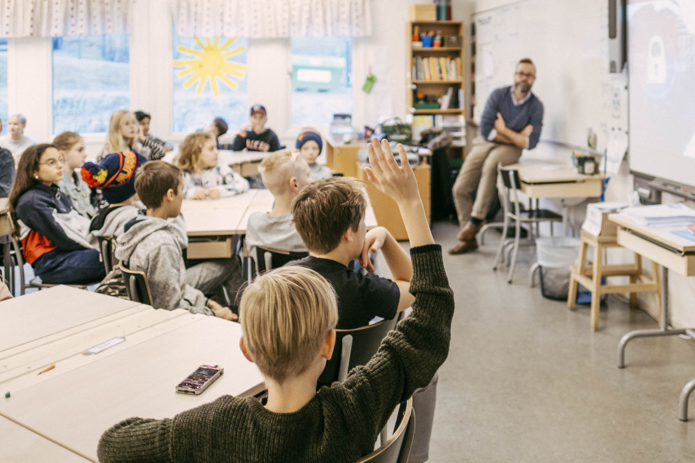
VAD HAR VI LÄRT OSS?
Notes:
Bild 10.
Genomförande:
Berätta att vi ska sammanfatta vad vi har pratat om idag.

Slide 11

Vad har vi lärt oss?
Vi delar information online hela tiden
Olika information är olika viktig att skydda
Notes:
Bild 11.
Förslag talmanus:
Vad har vi lärt oss idag? Vi har lärt oss att vi hela tiden delar information om oss själva på internet, att olika information är olika viktig att skydda och att vi behöver fundera på vilken information vi vill dela.

